Slide 1
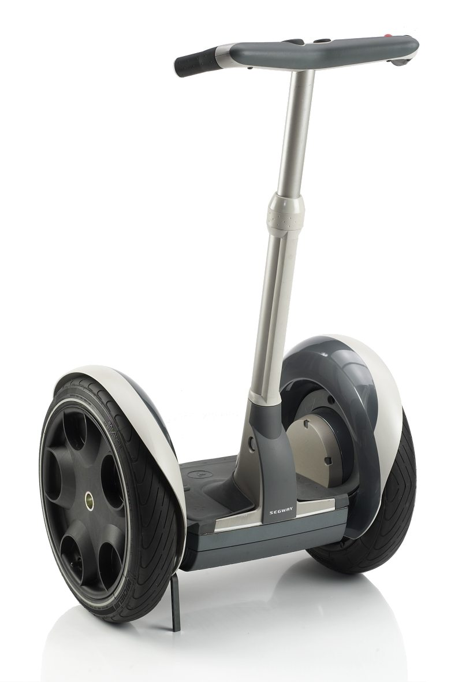
LE GYROPODE SEGWAY.
Système autonome motorisé de transport individuel.
Sur la base d'un moteur électrique pour chaque roue et d'une informatique sophistiquée, c'est le mouvement de votre corps qui pilote le gyropode.

Slide 2
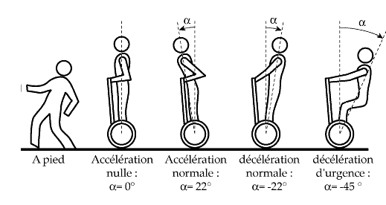
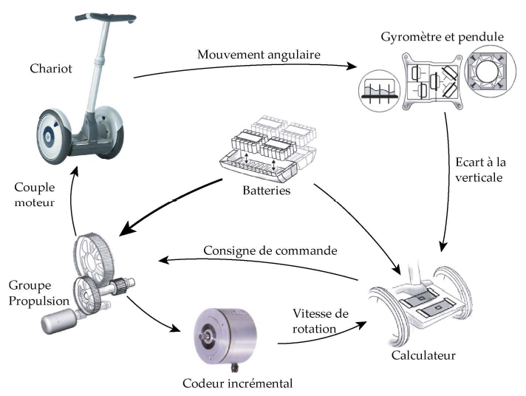
La structure du GYROPODE SEGWAY
Position du corps

Slide 3
approche didactique
L’approche par le produit

Slide 4

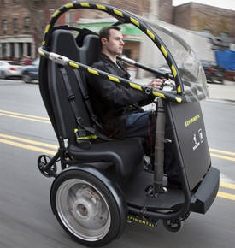

Une modélisation de l’évolution du Gyropode
Trottinette
Evolutions
GYROPODE
Evolutions
PUMA
Principes scientifiques et technologiques, solutions techniques et principes d’innovation et lois d’évolution
Evolutions scientifiques et techniques :
Traitement : déplacement urbain
motorisation :électrique
Utilisation : mouvement du corps
Non évolution : nombre de roues
Principes d’innovation :
Remplacement du système mécanique
évolution du nombre de places
évolution du module de gestion

Slide 5
Ressources associées nécessaires.
Documentation commercial et utilisateur SEGWAY.
Eventuellement location du segway
Simulation sous WII BALANCE
Sites internet : www.segway.com
www.toutsurlesegway.com
Wikipédia

Slide 6
Synopsis des séances
Séance 1 : Prise en main et étude du besoin
Séance 2 : Evolution technologique
Séance 3 : Législation relative au Segway
Séance 4 : Principe physique de l’équilibre
Séance 5 : Le capteur gyroscopique les MEMS
Séance 6 : Synthèse / Création
Séance 7 : Restitution orale des créations

Slide 7
Séance 1 : Prise en main et étude du besoin
Location de gyropodes (25€ + transport)
Utilisation et analyse comportementale du gyropode
Eventuellement simulation avec wii balance.
Analyse du besoin et caratéristiques

Slide 8
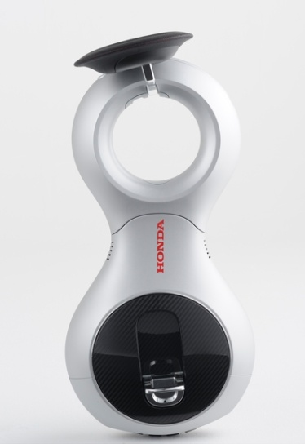
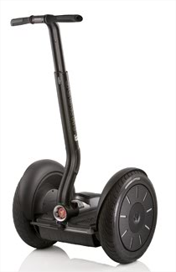
Séance 2 : Evolution technologique
Frise chronologique
    Comparatif de performances entre différents modèles de gyropodes : segway et Honda U3-X.

Slide 9
Séance 3 : Législation relative au Segway
Recherche législation (code de la route) en vigueur pour ce moyen de locomotion.
Protections Industrielles déposées.

Slide 10

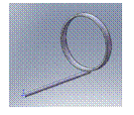
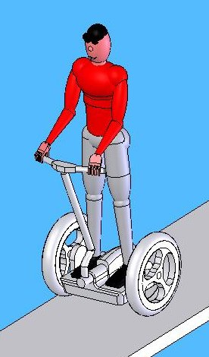
Séance 4 : Principe physique de l’équilibre
Principe physique de l’équilibre :
Sensibilisation à la notion de cdg.
Notion de stabilité : alignement
centre de gravité et axe
des roues sur la même verticale
Mise en évidence sur la maquette
numérique déplacement centre
de gravité = déséquilibre

Slide 11
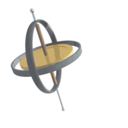
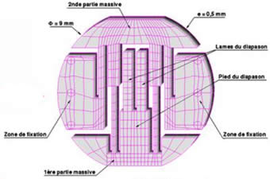
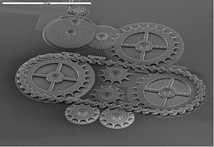
Séance 5 : Le capteur gyroscopique les MEMS
Evolution technologique d’une solution technique: capteur gyroscopique
Identifier la solution constructive permettant de capter l’inclinaison du gyropode.
Rechercher les différents capteurs gyroscopiques.
Aborder les MEMS.

Slide 12
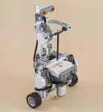
Séance 6 : Synthèse / Création
Séance de création : Brainstorming, dans quel système peut-on réexploiter ce système de stabilisation?
Réalisation d’un système à l’aide de légos et la brique Gyroscopique.
Sélections des idées les plus pertinentes.

Slide 13
Séance 7 : Restitution orale des créations
Restitution orale des idées sélectionnées séance 6.

